Slide 1
Grundlagen der Kommunikation in verteilten Systemen
Notes:
Hallo und herzlisch willkommen

Slide 2
Idee vom DigiSpine
Ein Digitales Rückgrat zur funktionalen Vernetzung, von Geschäftsanwendungen um eine nahtlose Interaktion mit Geschäftsdaten zu ermöglichen.
DIGISPINE
Ergebnisse der Geschäftsanwendungen
Notes:
Die Idee vom Digispine ist es, eine Platform zu bieten die es ermöglicht die Ergebnisse von Geschäftsanwendungen zu Kombinieren und somit aus dieser Kombination einen Mehrwert zu generieren.

Slide 3
Einbindung ins DIGISPINE
Ziel: Verteilte Systeme Workshop
Am Beispiel einer Microserviceumgebung, um die Konzepte des Nachrichtenaustausches zu verstehen, weil dort die relevante Daten drin stehen.
DIGISPINE
Verteilte Systeme-Workshop
Microservicesystem
Kafka Connect
ActiveMQ
REST
Notes:
Und um sicherzustellen das diese wichtige Daten sinnvoll von anderen anwendungen weiterverarbeitet werden können, befassen wir uns in diesem Workshop mit der Kommunikation zwischen Verteilten Systemen.
Dies tun wir am Beispiel einer Microserviceumgebung, um die Konzepte des Nachrichtenaustausches zu verstehen, da dort die relevante Daten drin stehen.
In diesem roten Rahmen werden wir uns also die Kommunikation in Verteilten Systemen anschauen.
Dafür müssen wir aber zunächst einmal wissen was überhaupt ein Verteiltes System ist.

Slide 4
Was ist ein Verteiltes System?
Ein System, in dem Hardware- oder Softwarekomponenten die sich auf vernetzten Computern befinden, ihre Aktionen nur über die Weitergabe von Nachrichten kommunizieren und koordinieren.
Schauen wir uns also anhand eines Beispiels an, wie so ein System aussehen kann.
Notes:
Ein verteiltes System ist laut George Coulouris ein System, in dem Hardware- oder Softwarekomponenten die sich auf vernetzten Computern befinden, ihre Aktionen nur über die Weitergabe von Nachrichten kommunizieren und koordinieren.
Schauen wir uns also anhand eines Beispiels an, wie so ein System aussehen kann.

Slide 5

AlarmIT: Umgebung
Zur Kommunikation zwischen den Software Komponenten warden lediglich Nachrichten ausgetauscht.
Level 1
[Software System]
GUI
Zeigt Meldungen an
Stahlwerkslabor Benutzer
Schnittstelle die Daten von Analysegeräten Empfängt und Überträgt
Visuelle Schnittstelle zur Bedienung von AlarmIT über den Browser
Reagiert auf Meldungen
Sendet Daten-Telegramm
Fragt Meldungen ab und übermittelt Befehle
AlarmIT
[Software System]
Erstellt Warn- und Störungsmeldungen anhand von empfangenen Telegrammen

Slide 6

AlarmIT: Container Ebene
AlarmIT selbst besteht aus einem MessageBroker, der Fachlogik und einer Datenbank.
Level 1
[Software System]
GUI
Schnittstelle die Daten von Analysegeräten Empfängt und Überträgt
Visuelle Schnittstelle zur Bedienung von AlarmIT über den Browser
Sendet Daten-Telegramm
Fragt Meldungen ab und übermittelt Befehle
ActiveMQ
AlarmIT
Instanz 1
Speichert Meldungen
PostgreSQL
Regelt das Empfangen und senden von Nachrichten
Sendet
und empfängt Nachrichten
Erstellt Warn- und Störungsmeldungen anhand von empfangenen Telegrammen
Speichert empfangene Nachrichten
AlarmIT

Slide 7
Zugriffswege
Es gibt verschiedene Wege auf einzelne Komponenten zuzugreiffen. Über Direkte und indirekte Wege. Beispiel: Ich möchte auf Daten aus der Datenbank Zugreiffen.
Aber welcher Weg ist denn der Sicherste aus Systemsicht?
Indirekter Zugriff
Level 1
[Software System]
GUI
Schnittstelle die Daten von Analysegeräten Empfängt und Überträgt
Visuelle Schnittstelle zur Bedienung von AlarmIT über den Browser
Indirekter Zugriff
Direkter Zugriff
ActiveMQ
AlarmIT
Instanz 1
PostgreSQL
Regelt das Empfangen und senden von Nachrichten
Erstellt Warn- und Störungsmeldungen anhand von empfangenen Telegrammen
Speichert empfangene Nachrichten
AlarmIT

Slide 8
Zugriffskontrolle: Docker
Wir erstellen also einen AlarmIT Stack aus ActiveMQ, AlarmIT und PostgreSQL.
Und verwenden eine Selektive Portfreigabe damit der Zugriff nur über geregelte Schnittstellen möglich ist.
Level 1
[Software System]
GUI
Schnittstelle die Daten von Analysegeräten Empfängt und Überträgt
Visuelle Schnittstelle zur Bedienung von AlarmIT über den Browser
Zugriff über einheitliche Schnittstelle
Docker
ActiveMQ
AlarmIT
Instanz 1
PostgreSQL
Regelt das Empfangen und senden von Nachrichten
Erstellt Warn- und Störungsmeldungen anhand von empfangenen Telegrammen
Speichert empfangene Nachrichten
VerarbeitungsCounter

Slide 9
GUI
Zeigt Meldungen an
Stahlwerkslabor Benutzer
Visuelle Schnittstelle zur Bedienung von AlarmIT über den Browser
Reagiert auf Meldungen
Fragt Meldungen ab und übermittelt Befehle
Level 1
[Software System]
AlarmIT
[Software System]
Sendet Daten-Telegramm
Schnittstelle die Daten von Analysegeräten Empfängt und Überträgt
Erstellt Warn- und Störungsmeldungen anhand von empfangenen Telegrammen

Slide 10
AlarmIT: Container Ebene
Level 1
[Software System]
GUI
Schnittstelle die Daten von Analysegeräten Empfängt und Überträgt
Visuelle Schnittstelle zur Bedienung von AlarmIT über den Browser
Sendet Daten-Telegramm
Fragt Meldungen ab und übermittelt Befehle
AlarmIT
Instanz 1
Erstellt Warn- und Störungsmeldungen anhand von empfangenen Telegrammen
ActiveMQ
Speichert Meldungen
PostgreSQL
Regelt das Empfangen und senden von Nachrichten
Sendet
und empfängt Nachrichten
AlarmIT
Instanz 2
Speichert empfangene Nachrichten
Erstellt Warn- und Störungsmeldungen anhand von empfangenen Telegrammen
VerarbeitungsCounter

Slide 11



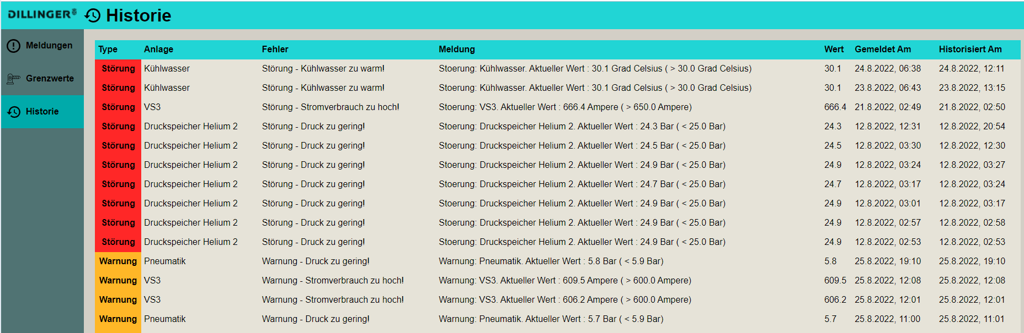

AlarmIT ist ein einfaches verteiltes System
AlarmIT
GUI
Asynchrone Nachricht
Synchrone Nachricht
Asynchrone
Nachricht
Asynchrone
Nachricht
Level 1
Datenbank
Notes:
AlarmIT ist noch ein relativ einfaches verteiltes system da es nur mit wenigen Komponenten interagiert
Der Level 1 übermittelt asynchron daten an ActiveMQ
Der ActiveMQ gibt diese dann auch asynchron an AlarmIT weiter
Nun kann AlarmIT diese in der Datenbank speicher
Zusätzlich besitz AlarmIT auch ein Web GUI über die die Anwendung synchron gesteuert werden kann.
Soweit so einfach

Slide 12
Abgrenzung des Kontextes durch Docker
GUI
AlarmIT
Datenbank
Level 1
Notes:
Um abzugrenzen welche Anwendungen zu AlarmIT gehören um ein Self Sustained System zu bekommen werden die Komponenten noch in einen Docker Stack verpackt.
Was die Vorteile davon sind wird ihnen mein Kollege Jean-Maurice Boussonville im nachfolgenden Termin erläutern.

Slide 13

Besondere Eigenschaft von AlarmIT
AlarmIT verwendet Zero Downtime Deployment
GUI
AlarmIT 1
AlarmIT 2
Level 1
Notes:
Nun besitzt AlarmIT noch eine besondere eigenschaft:
Es verwendet Zero Downtime deployment
Dies ermöglich das updaten der Anwendung ohne Unterbrechungen
Hierfür muss die Anwendung in zwei instanzen laufen damit während eine geupdatet wird, die andere noch in betrieb ist
Doch dies wirft eine Frage auf: Wie wird die Kommunikation in so einem fall geregelt?

Slide 14
Workshop Thematik
Welche Kommunikationsarten gibt es und wie verhalten sie sich?
Notes:
Deshalb werden wir uns in diesem Workshop anschauen welche Kommunikationarten es gibt und wie sich diese verhalten

Slide 15
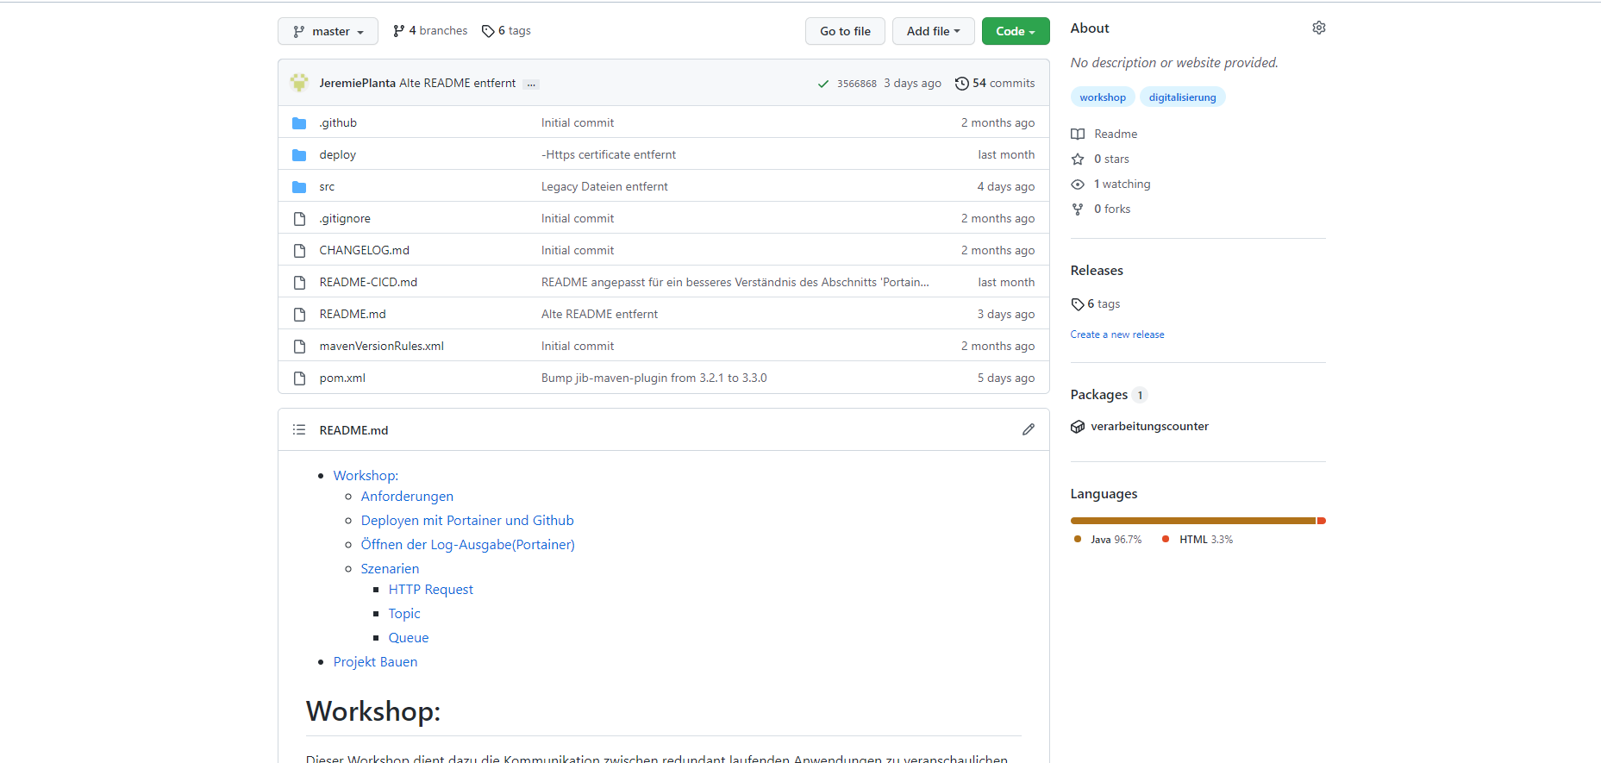
Vorbereitung
https://github.com/shs-it/VerarbeitungsCounter
Notes:
Zunächst müssen wir allerdings erstmal unsere Umgebung vorbereiten

Slide 16

Synchrone Kommunikation : HTTP Request
Praktisches Beispiel: https://github.com/shs-it/VerarbeitungsCounter#http-request
AlarmIT 1
HTTP Request
AlarmIT 2
Notes:
Frage: Wer erhält die Nachricht?

Slide 17
Synchrone Kommunikation : HTTP Request
Welche der Instanz(en) erhält die Nachricht?
Notes:
Deshalb werden wir uns in diesem Workshop anschauen welche Kommunikationarten es gibt und wie sich diese verhalten

Slide 18
Synchrone Kommunikation : HTTP Request
Praktisches Beispiel: https://github.com/shs-it/VerarbeitungsCounter#http-request
AlarmIT 1
HTTP Request
AlarmIT 2
Notes:
Frage: Wer erhält die Nachricht?

Slide 19
Asynchrone Kommunikation : point-to-point
Praktisches Beispiel: https://github.com/shs-it/VerarbeitungsCounter#queue
AlarmIT 1
Level 1
Asynchrone Nachricht
Queue
AlarmIT 2
Notes:
Frage: Wer erhält die Nachricht?
Fazit
Beispiel: Briefkasten für Zeitschrift

Slide 20
Asynchrone Kommunikation : publish/subscribe
Praktisches Beispiel: https://github.com/shs-it/VerarbeitungsCounter#topic
AlarmIT 1
Level 1
Asynchrone Nachricht
Topic
AlarmIT 2
Notes:
Frage: Wer erhält die Nachricht?
Fazit
Beispiel: Warnungen bei AlarmIT

Slide 21
Asynchrone Kommunikation : publish/subscribe seit JMS 2.0
Shared
Durable
AlarmIT 1
Queue
Level 1
Topic
Topic
AlarmIT 2
Queue

